Slide 1
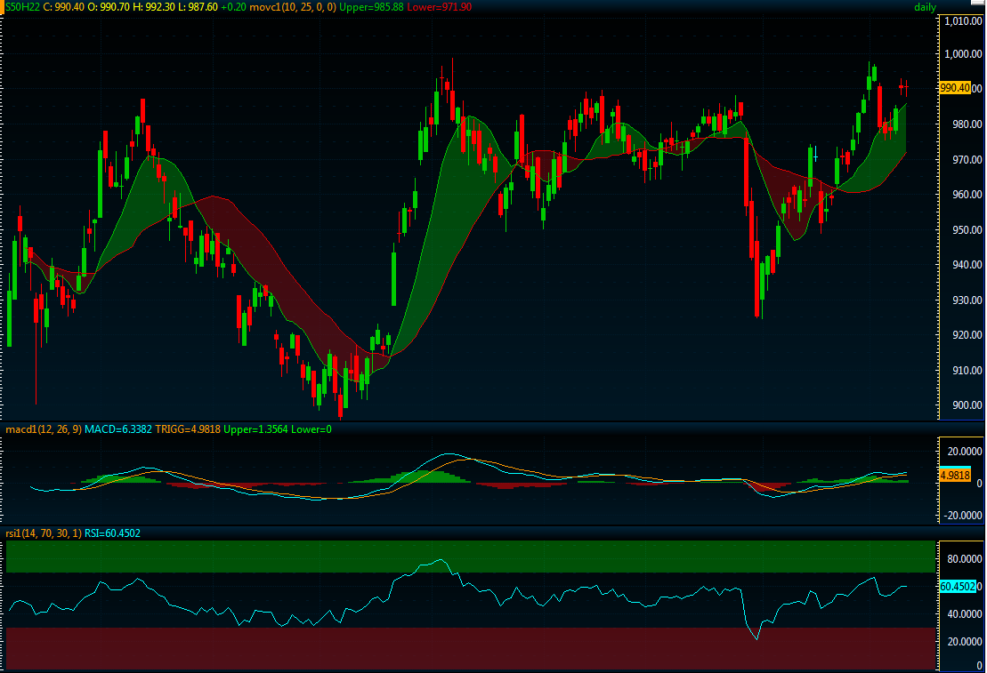
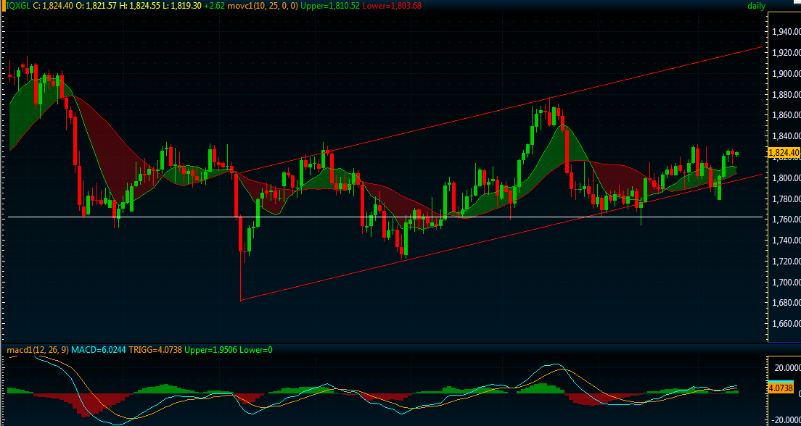
TFEX Strategy
14 January 2022
SHORT
S50H22
ความกังวลเฟดขึ้นดอกเบี้ยเร็วจำกัดอัพไซด์
ตัวเลขผู้ติดเชื้อโควิด-19 ในประเทศยังคงมีแนวโน้มเพิ่มสูงขึ้นต่อเนื่อง ประกอบกับการปรับขึ้นของบอนด์ยีลจากคาดการณ์เฟดขึ้นดอกเบี้ย-ลดงบดลเร็วกว่าคาดจะยังคงเป็นปัจจัยกดดันภาพรวมการลงทุนต่อเนื่อง ประกอบกับด้วย valuation ตลาดหุ้นไทยที่ตึงตัวเรามองดัชนีมีโอกาสปรับฐานแรงในช่วง 1H65
Entry | Target | Stop loss
990-1000 | 950-965 | 1004
LONG
GOH22
ทองคำมีโอกาสเข้าสู่เฟสการฟื้นตัวระยะสั้นหลังเฟดผ่อนคลายตลาด
ราคาทองคำฟื้นแรงหลังประธานเฟด เจอโรม พาวเวล ลดโทนความเข้มงวดด้านนโยบายการเงินลงในการกล่าวต่อคณะกรรมาธิการการธนาคารประจำวุฒิสภาส่งผลให้อัตราผลตอบแทนพันธบัตรปรับตัวลงราว 40bsp แม้ภาพใหญ่ยังเป็นลบแต่จากประเด็นหนุนดังกล่าวเรามองเป็นโอกาสการเก็งกำไรขา Long ในระยะสั้น โดยคาดหวังเป้าการทำกำไรอยู่ที่ 1850-1860
Entry | Target | Stop loss
1815-1820 | 1850-1860 | 1789
Analyst: Chaiwat Arsirawichai +662 659 8301
Thansin Klinthanom +662 659 8025

